Slide 1



House Price Prediction
Data Exploration Project
Team Insight Explorers - Präsentation

Slide 2

AGENDA
1. Idee & Zielsetzung
2. Setup
2.1 Datensatz
2.2 Technologien und Bibliotheken
2.3 Generelles Vorgehen
2.3 Wie setzten wir Machine Learning ein?
3. Umsetzungsschritte
3.1 Exploratory Analysis
3.2 Datenvorverarbeitung
3.3 Machine Learning
3.4 Evaluation
4. Ergebnisse
4.1 Vorstellung der Ergebnisse
4.2 Kritische Reflexion

Slide 3
Introduction
Haus 1
Wohnfläche: 109m²
Bäder: 1
Stockwerke: 1
Baujahr: 1955
Preis: 221.900$
Haus 2
Wohnfläche: 156m²
Bäder: 2
Stockwerke: 1
Baujahr: 1987
Preis: 510.000$

Slide 4
Idee & Zielsetzung
Vorhersage von Hauspreisen in den USA auf Basis verschiedener Faktoren (Grundstückgröße, Baujahr, Lage…) durch den Einsatz von ML-Regressions-Modellen
Wirtschaftlicher Nutzen: Die Vorhersage von Preisen führt zu einer besseren Informationslage, die es ermöglicht, bessere Kaufentscheidungen zu treffen.

Slide 5
Unser Datensatz
Kaggle: https://www.kaggle.com/harlfoxem/housesalesprediction
Hauspreise in King County (Seattle, USA) von verkauften Häusern
Id
Date
Price
Bedrooms
Bathrooms
Sqft_living
Sqft_lot
Floors
Waterfront
View
Condition
Grade
Design
Sqft_above
Sqft_basement
Yr_built
Yr_renovated
Zipcode
Lattitude
Longitude
Sqft_living15
Sqft_lot15

Slide 6
Unser Vorgehen
Überblick über den Datensatz verschaffen
Vorverarbeitung: Train/Test Split, Data Cleaning
Auswahl von ML-Modellen
Trainieren von ML-Modellen
Evaluierung, mögliche Anpassungen/Optimierungen

Slide 7
Einsatz von machine learning
Überwachtes Lernen (Labels=Hauspreise)
Multiple Regression (Multi: Mehrere Eigenschaften, Regression: Wir wollen Preise vorhersagen und keine Klassen)
Batch Learning (vorgegebener Datensatz, keine neuen Daten)
Evaluierung: Mögliches Maß: RMSE (Wurzel der mittleren quadratischen Abweichung) oder MAE (Mittlerer absoluter Fehler)

Slide 8
Aktuelle Ergebnisse

Slide 9
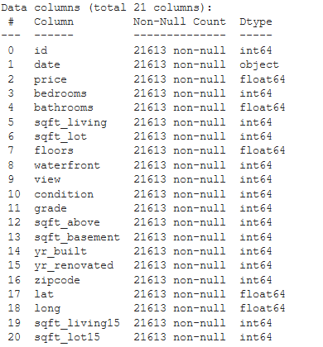
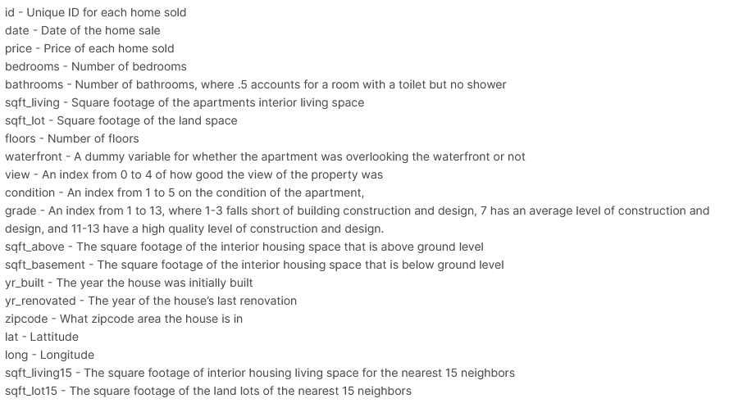
Überblick
Bedeutungen der einzelnen Spalten:

Slide 10
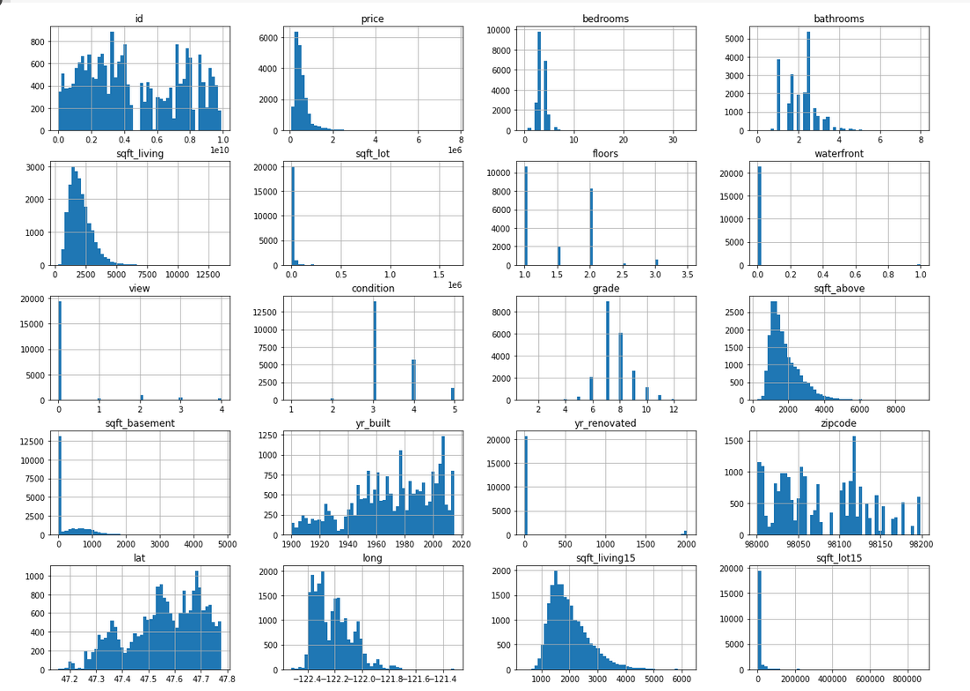
Histogramme der spalten

Slide 11
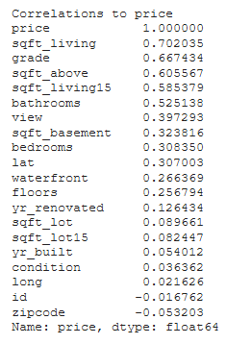
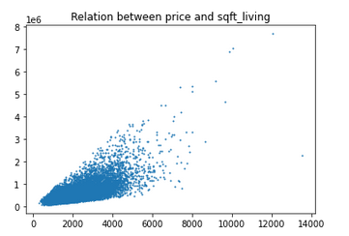
zusammenhänge
Relation zwischen Preis und Wohnfläche

Slide 12
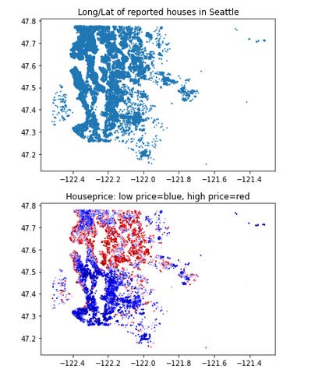
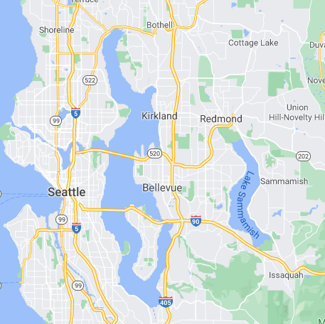
Geografische Lage
Plot spiegelt korrekt die Struktur von Seattle wider

Slide 13
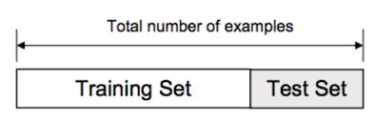
Train – test Split
Aktuelles Vorgehen: 80% Trainingsdaten, 20% Testdaten
Split mit scikit-learn Funktion
Kross-Validierung erfolgt später

Slide 14
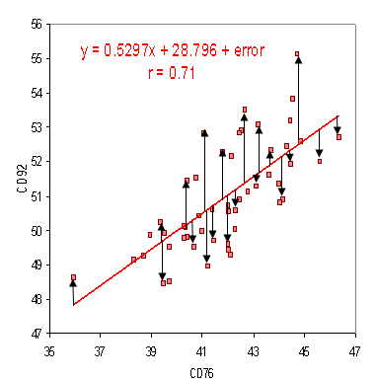

RMSE als zentrales maß
RMSE = Root Mean Square Error
RSME = $\sqrt{{\left(f−o\right)}^{2}}$
(f=Vorhersagen, o = reale Daten)
In unserem Use Case: „Um wie viel Dollar liegt die Vorhersage im Schnitt daneben?“
Quelle: Statistics How To. RMSE: Root Mean Square Error. Abrufbar unter https://www.statisticshowto.com/probability-and-statistics/regression-analysis/rmse-root-mean-square-error/

Slide 15
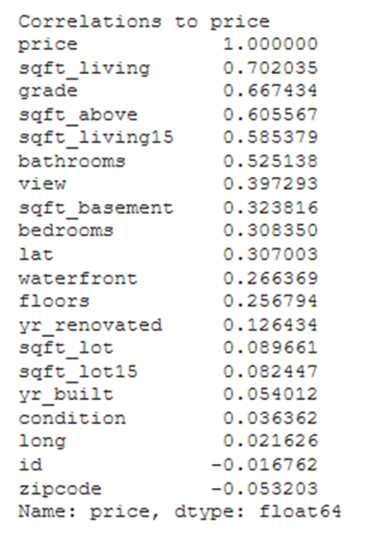
Lineare Regression
RMSE:
Conclusion:
Undefitting, Modell zu einfach
Zu viele Features sind nicht linear
Train data | X-Validation | Test data
190 195 | 190 736 | 189 827

Slide 16
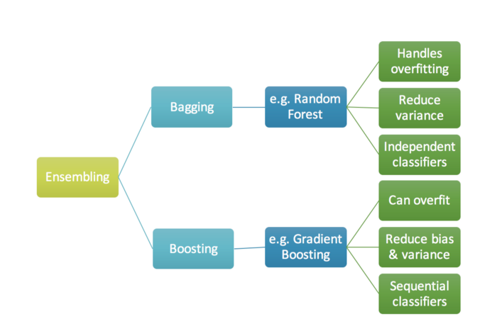
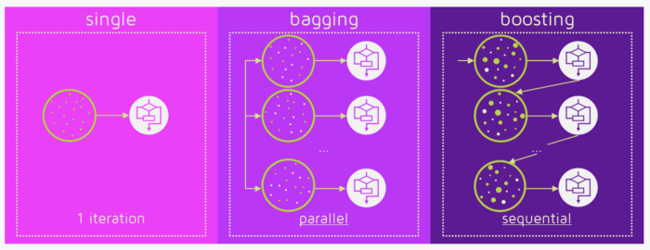
Ensemble Methoden
Quelle: ML Review. Gradient Boosting from scratch. Abrufbar unter https://blog.mlreview.com/gradient-boosting-from-scratch-1e317ae4587d

Slide 17
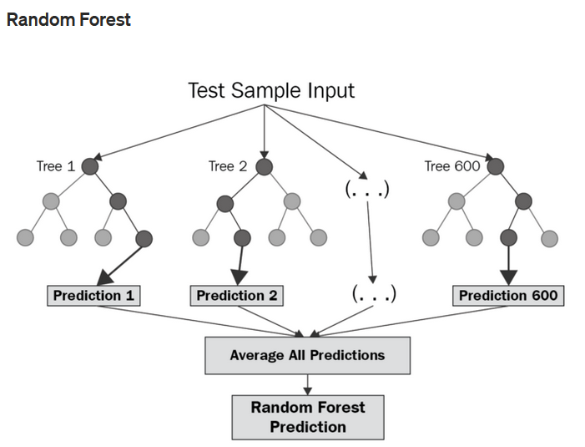
Random Forest Regression
RMSE:
Conclusion:
Overfitting
Deutlich besser als lineare Regression
Train data | X-Validation | Test data
46 049 | 122 966 | 120 943
Quelle: Start it up. Random Forest Regression. Abrufbar unter: https://medium.com/swlh/random-forest-and-its-implementation-71824ced454f

Slide 18
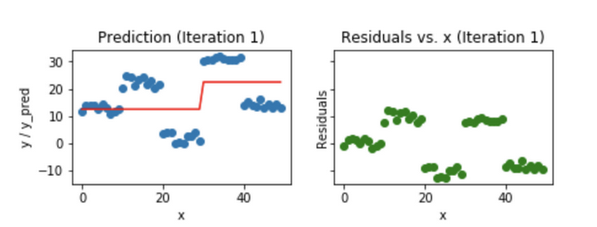
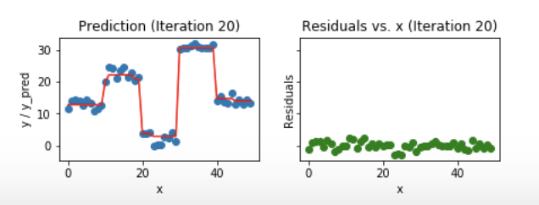
Gradient Boosting Regression
RMSE:
Conclusion:
Leichtes Overfitting
Gute Alternative zum Random Forest
Train data | X-Validation | Test data
115 619 | 127 740 | 127 788
Quelle: ML Review. Gradient Boosting from scratch. Abrufbar unter https://blog.mlreview.com/gradient-boosting-from-scratch-1e317ae4587d

Slide 19
Was ist noch zu tun?
Cleaning der Daten noch verbessern / Vorbereiten der Daten für ML-Nutzung
Trainieren von Machine-Learning Modellen
Lineare Regression als erstes Modell
RandomForest Regressor
Weitere Regressions-Modelle
Ensemble Methoden
Evaluation und Optimierung der Modelle
→ Entscheidung für ein optimales Modell

